Slide 1
Пермский информационно – образовательный навигатор
Pion

Slide 2
Цель
Создать мобильное приложение – Пермский информационно – образовательный навигатор для информирования педагогического сообщества.

Slide 3
Задачи
Найти партнера-разработчика ПО для мобильных систем.
Разработать базу данных и мобильную оболочку к ней.
Протестировать систему.
Внедрить и обеспечить продвижение продукта.

Slide 4
Механизм реализации проекта
Согласование условия договора и заключить его с разработчиком мобильного приложения
Согласование план разработки с программистами
Запуск демо-версии
Рекламная кампания и техническая поддержка.

Slide 5
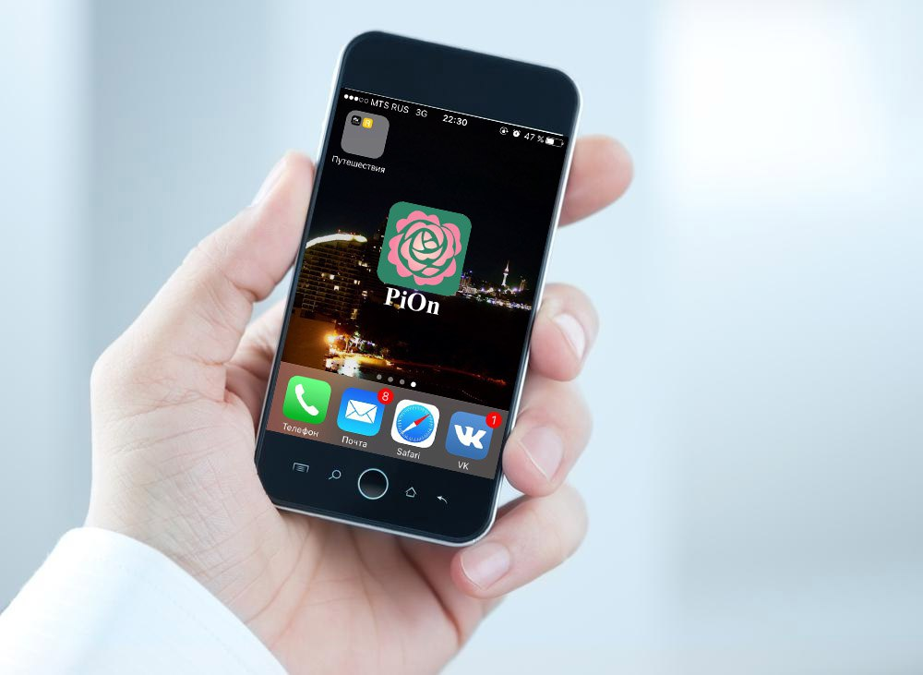

Slide 6
